Slide 1
Udine 26 e 27 febbraio 2024
Servizio transizione energetica
Direzione centrale difesa dell’ambiente, energia e sviluppo sostenibile

Slide 2
Servizio transizione energetica
DIRETTORE CENTRALE
SERVIZIO TRANSIZIONE ENERGETICA
PO energia sostenibile e autorizzazioni uniche energetiche
PO programmazione comunitaria e per lo sviluppo sostenibile
Direzione centrale difesa dell’ambiente, energia e sviluppo sostenibile

Slide 3
Servizio transizione energetica
Il Servizio transizione energetica:
definisce la strategia energetica regionale per l’esercizio coordinato delle funzioni di attuazione delle politiche produttive, distributive ed ambientali regionali;
cura gli adempimenti regionali in materia di distribuzione dei carburanti;
gestisce la banca dati dell’energia e svolge attività di monitoraggio relativamente all’utilizzo di fonti e risorse, di consumi e di produzione;
coordina la politica regionale in materia di incentivi alle imprese ed ai privati a fini di riduzione dei consumi energetici o di utilizzo di risorse energetiche rinnovabili e alternative;
collabora alla predisposizione dei piani di utilizzo del territorio con particolare riguardo alla collocazione territoriale di impianti, reti e vie di trasporto, fonti di energia;
rilascia provvedimenti di autorizzazione in materia di impianti, produzione e distribuzione di energia e compie le verifiche sugli impianti richieste dagli organi preposti;
rilascia provvedimenti di autorizzazione per l'installazione e l'esercizio di impianti e di depositi di stoccaggio di oli minerali superiore a 3.000 metri cubi;
provvede al controllo degli impianti termici;
Direzione centrale difesa dell’ambiente, energia e sviluppo sostenibile

Slide 4
Servizio transizione energetica
svolge attività di coordinamento, indirizzo e nei confronti delle Camere di commercio, in riferimento alle attività svolte per il loro tramite o ad esse delegate;
cura i rapporti con le compagnie petrolifere;
cura la programmazione e gli adempimenti amministrativi regionali in materia di contenimento e riduzione dei consumi energetici e utilizzo fonti alternative di energia;
partecipa e collabora con il coordinamento tecnico energia della commissione ambiente ed energia della Conferenza delle Regioni e delle Province Autonome;
organizza e gestisce gli adempimenti di competenza regionale in materia di attestati di prestazione energetica (APE);
partecipa alla predisposizione dei progetti comunitari in materia di energia e mobilità sostenibile;
svolge coordinamento, gestione e supporto per iniziative in materia di mobilità sostenibile;
cura la prosecuzione delle attività iniziate dalla Provincia di Udine in materia di assegnazione della gestione delle reti di distribuzione del gas;
Direzione centrale difesa dell’ambiente, energia e sviluppo sostenibile

Slide 5
Servizio transizione energetica
cura le competenze in materia di politiche per la transizione ecologica ed energetica in coerenza con gli Obiettivi di Sviluppo Sostenibile dell’Agenda 2030, dell’Accordo di Parigi sui cambiamenti climatici e della Comunicazione (COM) “Green Deal europeo”;
cura il progetto “NIPOTI”, per il quale il Friuli Venezia Giulia si propone quale Regione pilota nella Unione Europea per il raggiungimento della neutralità climatica ed energetica entro il 2045;
elabora la Strategia regionale per lo sviluppo sostenibile ed effettua il monitoraggio delle azioni intraprese in attuazione della stessa;
elabora la Strategia regionale per la mitigazione e l’adattamento ai cambiamenti climatici e predispone, verificandone l’attuazione, il Piano regionale di mitigazione e di adattamento ai cambiamenti climatici, riportante misure volte al contenimento e alla riduzione delle emissioni dei gas climalteranti nei seguenti settori:
- sistema dei trasporti;
- sistema energetico regionale;
- sistema insediativo nel territorio regionale;
- sistema produttivo;
Direzione centrale difesa dell’ambiente, energia e sviluppo sostenibile

Slide 6
Servizio transizione energetica
promuove iniziative finalizzate all’educazione e divulgazione dei valori dello sviluppo sostenibile;
coordina, per la Direzione, l’attuazione del Piano nazionale di ripresa e resilienza (PNRR);
cura gli adempimenti istruttori in capo all’Autorità ambientale, partecipa alla definizione dei programmi comunitari ed elabora le proposte di partecipazione ai progetti comunitari in materia ambientale;
cura l’organizzazione della Conferenza programmatica per lo sviluppo sostenibile di Euroregione, in collaborazione con la Regione Veneto, la Regione Emilia Romagna, la Regione austriaca della Carinzia, la Repubblica di Slovenia, le Contee dell’Istria e Litoraneo Montana della Croazia;
xbis) gestisce il compendio patrimoniale ex-Aerocampo di Udine, Campoformido e Pasian di Prato, curandone le parti mobili ed immobili funzionali alle proprie finalità istituzionali e provvede all’acquisto, alla cessione, anche gratuita, alla permuta, alla costituzione di diritti reali, alle locazioni, affitti, autorizzazioni, concessioni e ad ogni diverso atto di disposizione, con inclusione delle opere afferenti attività di gestione e manutenzione ordinaria e straordinaria, ad eccezione di quelle che rientrano nei piani manutentivi adottati dalla Direzione centrale patrimonio, demanio, servizi generali e sistemi informativi.
Direzione centrale difesa dell’ambiente, energia e sviluppo sostenibile

Slide 7
Regimi autorizzativi
Servizio transizione energetica
Autorizzazione Unica (AU) – L.R. 19/2012, art. 12; per le FER D.Lgs. 387/2003 art. 12
Procedura Autorizzativa Semplificata (PAS) – L.R. 19/2012, art. 16, comma 4; D.Lgs. 28/2011, art. 6
Dichiarazione Inizio Lavori Asseverata (DILA) – D.Lgs. 28/2011, art. 6-bis
Comunicazione – L.R. 19/2012, art. 16, comma 2; D.Lgs. 28/2011, art. 6, comma 11 (rientra anche la fattispecie di cui all’art. 22-bis, D.Lgs. 28/2011)
Direzione centrale difesa dell’ambiente, energia e sviluppo sostenibile

Slide 8
Servizio transizione energetica
Regimi autorizzativi
Autorizzazione Unica (AU) – L.R. 19/2012, art. 12; per le FER D.Lgs. 387/2003 art. 12
Procedura Autorizzativa Semplificata (PAS) – L.R. 19/2012, art. 16, comma 4; D.Lgs. 28/2011, art. 6
Dichiarazione Inizio Lavori Asseverata (DILA) – D.Lgs. 28/2011, art. 6-bis
Comunicazione – L.R. 19/2012, art. 16, comma 2; D.Lgs. 28/2011, art. 6, comma 11 (rientra anche la fattispecie di cui all’art. 22-bis, D.Lgs. 28/2011)
REGIONE
COMUNE
Direzione centrale difesa dell’ambiente, energia e sviluppo sostenibile

Slide 9
Servizio transizione energetica
Piattaforma unica digitale per la presentazione delle istanze
Art. 19 del D.Lgs. 199/2021
Prevede l’adozione, entro 180 giorni dalla data di entrata in vigore del decreto, del Decreto Ministeriale del MASE, d’intesa con la Conferenza unificata, che:
istituisca una piattaforma unica digitale per la presentazione delle istanze, realizzata e gestita dal GSE (prima applicazione solo per istanze di Autorizzazione Unica);
adotti modelli unici per le procedure di autorizzazione.
Dispone inoltre che la piattaforma:
fornisca guida e assistenza lungo tutte le fasi della procedura amministrativa;
garantisca l'interoperabilità con gli strumenti informatici già operativi per presentazione delle istanze.
Direzione centrale difesa dell’ambiente, energia e sviluppo sostenibile

Slide 10
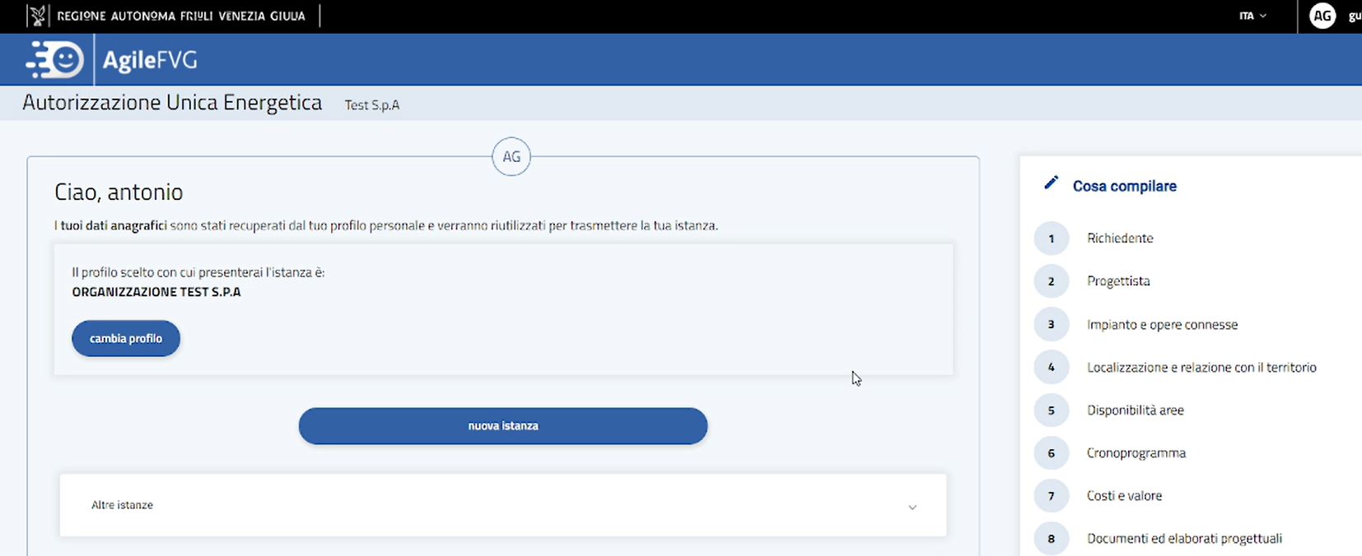
Servizio transizione energetica
Piattaforma unica digitale in FVG
Direzione centrale difesa dell’ambiente, energia e sviluppo sostenibile

Slide 11
Servizio transizione energetica
Piattaforma unica digitale in FVG
COMING SOON
Direzione centrale difesa dell’ambiente, energia e sviluppo sostenibile

Slide 12
Servizio transizione energetica
Impianti autorizzati
Autorizzazioni Uniche FER e non rilasciate:
nel 2023 → 30
nel 2022 → 25
nel 2021 → 28
nel 2020 → 13
nel 2019 → 13
Direzione centrale difesa dell’ambiente, energia e sviluppo sostenibile

Slide 13
Servizio transizione energetica
Impianti autorizzati
Autorizzazioni Uniche FER e non rilasciate:
nel 2023 → 30
nel 2022 → 25
nel 2021 → 28
nel 2020 → 13
nel 2019 → 13
In iter autorizzativo nel 2024 → 40 impianti
Direzione centrale difesa dell’ambiente, energia e sviluppo sostenibile

Slide 14
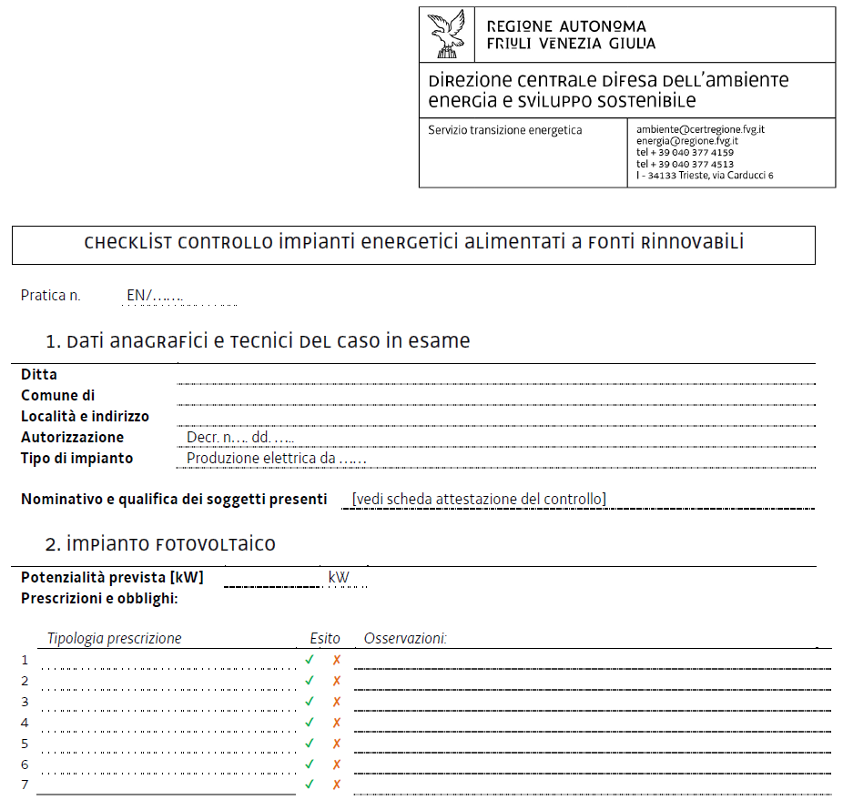
Servizio transizione energetica
Controlli
Attivazione dei controlli con sopralluogo o documentale:
Programmati dal Servizio
Svolti a seguito di segnalazione di Enti o privati
Richiesti da Autorità Concorrente
A seguito di evento significativo
OBIETTIVO: accertare il rispetto delle prescrizioni previste dal Decreto di Autorizzazione Unica (art. 22 L.R. 19/2012)
Direzione centrale difesa dell’ambiente, energia e sviluppo sostenibile

Slide 15
Servizio transizione energetica
Controlli
Fasi del controllo →
Calendarizzazione dell’ispezione
Formazione del Gruppo Ispettivo
Preparazione dell’ispezione in relazione alla tipologia dell’attività
Esecuzione dell’ispezione
analisi documentale
sopralluoghi presso l’impianto
esecuzione di indagini
acquisizione di informazioni ed atti idonei
Redazione del rapporto conclusivo (Rapporto di Ispezione Ambientale)
Direzione centrale difesa dell’ambiente, energia e sviluppo sostenibile

Slide 16
Grazie per l’attenzione
Servizio transizione energetica
TRIESTE - Via Carducci, 6
e-mail energia@regione.fvg.it
pec ambiente@certregione.fvg.it
Direzione centrale difesa dell’ambiente, energia e sviluppo sostenibile

